Slide 2

PDO + PHP

Slide 3
Что такое PDO?
Расширение Объекты данных PHP (PDO) определяет простой и согласованный интерфейс для доступа к базам данных в PHP. Каждый драйвер базы данных, в котором реализован этот интерфейс, может представить специфичный для базы данных функционал в виде стандартных функций расширения. Но надо заметить, что само по себе расширение PDO не позволяет манипулировать доступом к базе данных. Чтобы воспользоваться возможностями PDO, необходимо использовать соответствующий конкретной базе данныхPDO драйвер.

Slide 4
Что такое PDO?
Расширение PDO внедрено в PHP 5.1, но также доступно в 5.0 в виде PECL расширения; PDO использует новый OO функционал из ядра PHP 5, соответственно оно не будет работать с ранними версиями PHP.

Slide 5
Подключение к MySQL
Соединения устанавливаются автоматически при создании объекта PDO от его базового класса. Не имеет значения, какой драйвер вы хотите использовать; все что требуется, это имя базового класса. Конструктор класса принимает аргументы для задания источника данных (DSN), а также необязательные имя пользователя и пароль

Slide 6
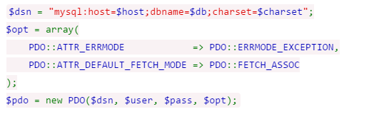
Подключение к MySQL
Пример правильного соединения:

Slide 7
Подключение к MySQL
- в $dsn задается тип БД, с которым будем работать (mysql), хост, имя базы данных и кодировка. - затем идут имя пользователя и пароль - после задается массив опций (полный список опций http://php.net/manual/ru/pdo.constants.php )

Slide 8
Закрытие соединения
Во многих приложениях может оказаться полезным использование постоянных соединений к базам данных. Постоянные соединения не закрываются при завершении работы скрипта, они кэшируются и используются повторно, когда другой скрипт запрашивает соединение с теми же учетными данными. Постоянные соединения позволяют избежать создания новых подключений каждый раз, когда требуется обмен данными с базой, что в результате дает прирост скорости работы таких приложений.

Slide 9
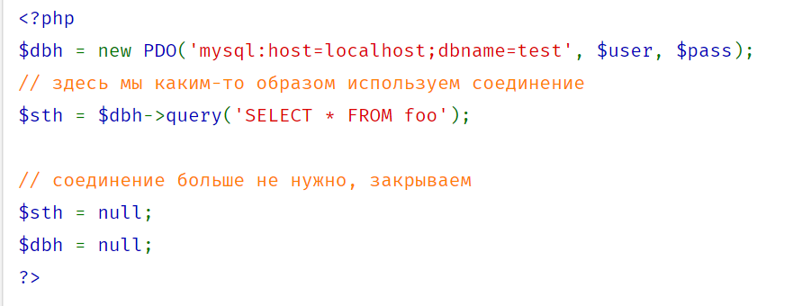
Закрытие соединения
Пример

Slide 10
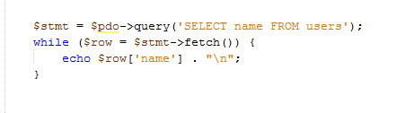
Выполнение запросов.
Для выполнения запросов можно пользоваться двумя методами. Если в запрос не передаются никакие переменные, то можно воспользоваться функцией query().
.

Slide 11
Выполнение запросов.
Если же в запрос передаётся хотя бы одна переменная, то этот запрос в обязательном порядке должен выполняться только через подготовленные выражения. Это обычный SQL запрос, в котором вместо переменной ставится специальный маркер - плейсхолдер. PDO поддерживает позиционные плейсхолдеры (?), для которых важен порядок передаваемых переменных, и именованные (:name), для которых порядок не важен

Slide 12

Выполнение запросов.
Чтобы выполнить такой запрос,
сначала его надо подготовить с помощью функции prepare(). Она также возвращает PDO statement, но ещё без данных. Чтобы их получить, надо исполнить этот запрос, предварительно передав в него переменные. Передать можно двумя способами: Чаще всего можно просто выполнить метод execute(), передав ему массив с переменными:

Slide 13
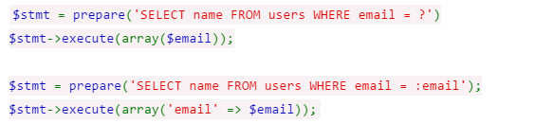
Выполнение запросов.
Как видно, в случае именованных плейсхолдеров в execute() должен передаваться массив, в котором ключи должны совпадать с именами плейсхолдеров.

Slide 14
Получение данных
fetch()
fetchColumn()
fetchAll()

Slide 15
Полезные ссылки
http://php.net/manual/ru/book.pdo.php
http://php.net/manual/ru/pdo.prepared-statements.php
http://phpfaq.ru/pdo

